Slide 1
IMPRESIÓN EN 3D
IESO TIERRA DE CAMPOS
Febrero 2022

Slide 2
¿Qué podemos hacer?

Slide 5
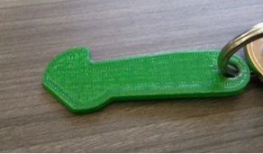
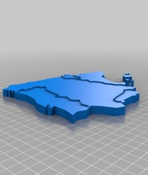
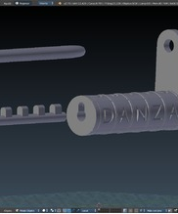
POSIBILIDADES INFINITAS

Slide 7
MATERIALES

Slide 10
LA IDEA
Thingiverse
Tinkercad
DIBUJAR 3D
LAMINARLO
IMPRIMIRLO
DESCARGAR OBJETO
Scketchup
Cura
Impresora 3D

Slide 11
DESCARGAR OBJETOS

Slide 12
THINGIVERSE
Google………https://www.thingiverse.com/
En el buscador teclear el objeto que queremos imprimir (p. ej. Yoda)
Descargar
Alguien lo ha puesto para nosotros y GRATIS
(SEGURO QUE NO HA SIDO EL LÍDER…)

Slide 14
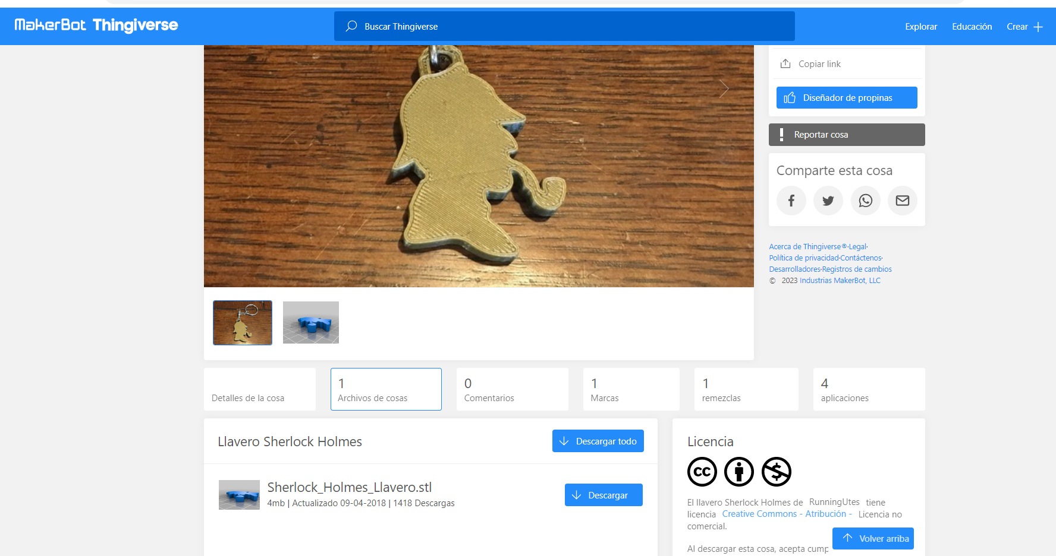

Slide 15
Nuestra impresora
Creality CR10- mini

Slide 17
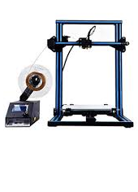
CREALITY CR-10 mini s

Slide 18
NIVELAR LA CAMA

Slide 19
1.- Ir a inicio
2.- Dejar los ejes “x” e “y” sueltos:
3.- PRUEBA del papel (4 esquinas)

Slide 21
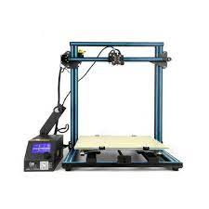
PREPARAR PLA
Temperatura del PLA
Temperatura cama caliente
Ventilador

Slide 22
Elegir el objeto a imprimir

Slide 23
TUNE
Comprobar:
Temperatura fusor
Temperatura cama caliente
Ventiladores
Velocidad de impresión

Slide 24
ERRORES FRECUENTES

Slide 25
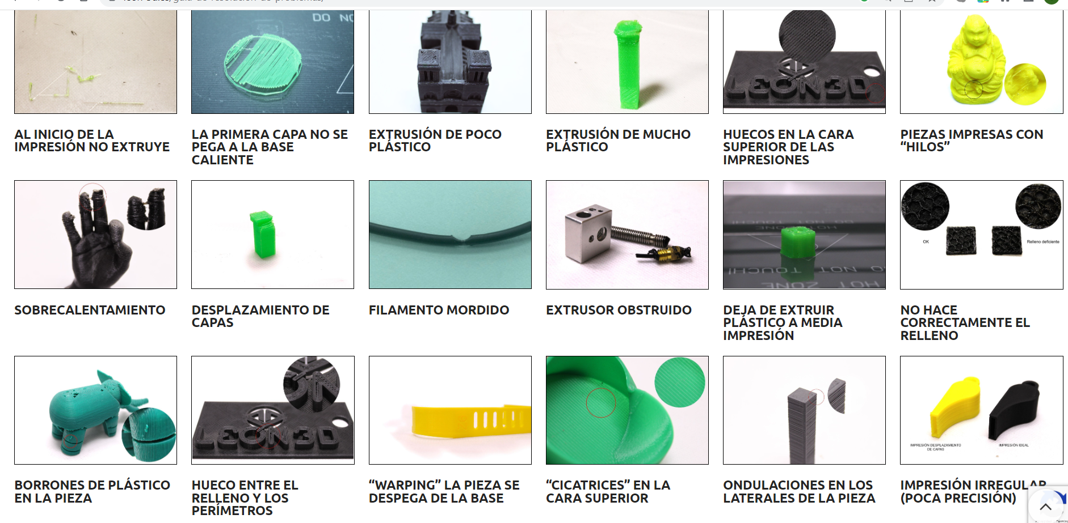
https://www.leon-3d.es/guia-de-resolucion-de-problemas/

Slide 26
SEGUNDA SESIÓN
DIBUJAR EN 3D

Slide 27
OPCIONES

Slide 28
Tinkercad

Slide 31
Arrastrar objeto y cambiar medidas

Slide 32
Añadir letras (huecas o no)

Slide 33
Agujero para colocar las llaves

Slide 34
Exportar como .STL

Slide 35
LLAVERO NORMAL

Slide 36
LLAVERO PUZZLE

Slide 39
SOFTWARE Ultimaker Cura

Slide 41
ULTIMAKER CURA
https://web.microsoftstream.com/video/7ed21af6-036d-4c54-9ba3-838e3afb1ea9

